Slide 1



Slide 2


皮特不动杆菌，重症肺炎一例

Slide 3

● 病例简介
摘要
1.独特性：患者两月前无明显诱因开始出现发热，拟肺部感染收治入院
2.背景：患者检查出皮特不动杆菌感染，金黄色葡萄球菌感染，呼吸道念球菌感染。

Slide 4
● 患者基础信息
1.人口学信息：67岁、男、退休工人、居住上海
2.主诉：发热伴乏力一天
3.既往史：既往20年前脑出血个人史，左侧肢体偏瘫，保守治疗，现未服药，否认高血压、糖尿病、冠心病等慢性病史

Slide 5
● 入院后检查
1.体格检查：
T:36.6℃P: 89次/分R:20次/分 BP: 135/88 mmHg。神清,精神可
2.辅助检查：
两肺散在多发炎症渗出，右肺上叶局部支扩，双侧胸腔积液，两肺局部肺不张

Slide 6
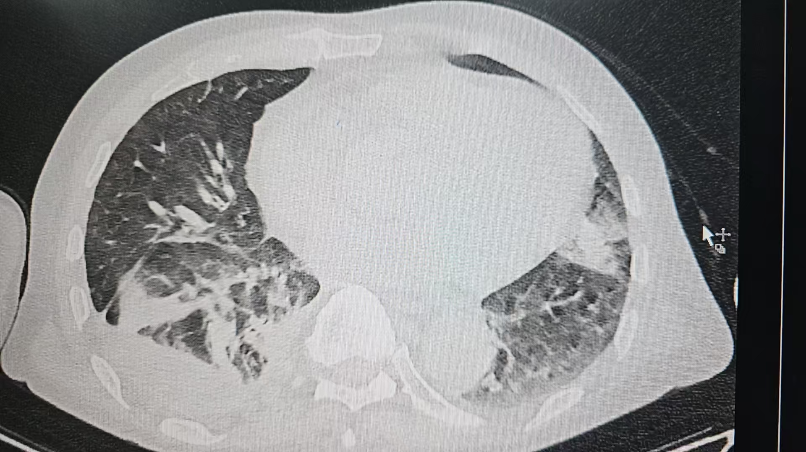
● 入院后检查
3.影像学检查：

Slide 7
● 诊断评估
诊断评估
1.初步诊断：
右侧胸腔积液
脑出血个人史
2.诊断依据：肺部灌洗液一般细菌培养检出皮特不动杆菌、MASA
3.鉴别诊断：该患者肺泡灌洗液病原学。快速检测如ng和灌洗液培养同时报不动杆菌感染结核患者。感染，高危因素以及临床表现，应该首先考虑社区获得性肺炎活动杆菌，肺部感染。但需进一步鉴别肺结核但患者结合相关病原学检测均为阴性排除不典型肺结核的可能性

Slide 8
● 治疗过程
1.药物：头孢比罗酯钠500mgq8h静脉推泵21天，未好转
2.手术：未做

Slide 9
● 治疗过程
3.微生物/病理结果：肺部灌洗液一般细菌培养检出皮特不动杆菌、MASA
4.方案调整：前期抗感染效果不佳，炎症标志物升高，白细胞减少 ，调整依拉环素50mg q12h 8天
5.指标追踪：
25-08-18#C反应蛋白 81.43 mg/L 偏高, #白细胞计数(WBC) 11.70 10^9/L 偏高
25-08-27#C反应蛋白 32.98 mg/L 偏高, #白细胞计数(WBC) 7.92 10^9/L

Slide 10
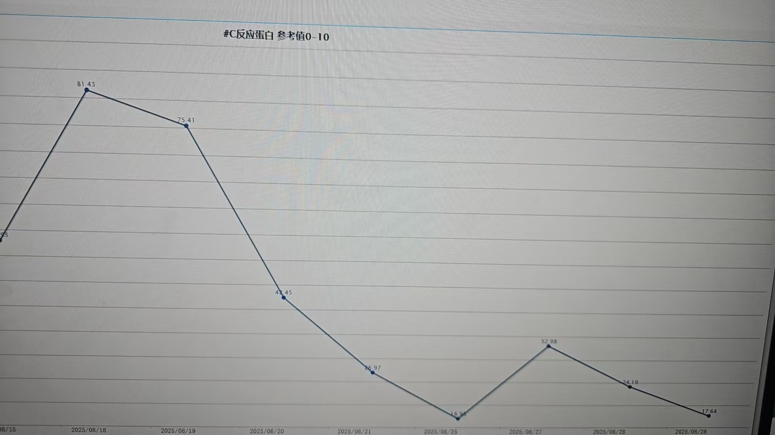
● 治疗过程
3.时间轴记录:(折线图)

Slide 11

● 诊疗体会
1.疗效评价：卒中后肺部感染患者往往存在误吸导致的肺部感染的危险因素。肺炎患者合并心功能不全，以及低蛋白血症是肺炎患者病情恶化，预后不良的独立危险因素。针对肺部感染责任病源的目标，抗感染治疗是改善患者预后的重要保障。
2.局限性：后期如果能够获得影像学复查的资料以及病原学清除的相关资料，对于伊拉环素的抗感染疗效果的说服力会更强。
3.结论：伊拉环素在重症肺炎患者的抗感染治疗中有一定优势尤其针对不动杆菌熟在初始治疗失败的挽救治疗中疗效可靠

Slide 12
感谢观看
敬请指导

